Slide 1
数据中心网络速率和延迟优化
论文框架

Slide 2
目录
研究背景和意义
国内外研究现状
数据中心网络速率和延迟传输优化模型
“越拥塞，越区分”的期限敏感流传输优化方案
累计传输时间的混合流传输优化方案
紧急程度已知的任务级别传输优化方案
数据中心网络速率和延迟传输优化系统
结论与展望

Slide 3
研究问题
基于“越拥塞，越控制”设计的数据中心期限敏感流传输优化方案
OLDI=OnLine Data Intensive application
传输大量数据，有期限限制
Partition-aggregate
树形结构
Root node sends query
Leaf nodes respond with data
错失期限->性能受影响->影响用户体验

Slide 4
研究问题
基于流传输时间设计的数据中心混合流传输优化方案
不同的流需求不同
有期限的流需要
截止时间之前完成[错失期限的流数目 少]
无期限的流需要
流完时间少 [流完成时间 小]
DCTCP, D2TCP, L2DCT 等不能同时满足两个需求
DCTCP 只是保证排队延迟小
D2TCP 满足错失期限的流的数目少
L2DCT 优化流平均完成时间
吞吐量严重下降

Slide 5
研究问题
基于紧急程度和网络拥塞调度设计的任务级别传输优化方案
吞吐量严重下降

Slide 6
研究问题
基于网络拥塞程度调度的erasure coding 存储系统传输优化方案
吞吐量严重下降

Slide 7
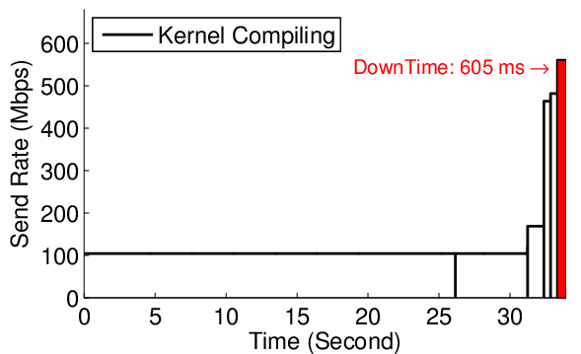
研究问题
虚拟机实时迁移时业务SLA问题
亚马逊EC2平台每年正常运行时间需大于99.95%
虚拟机实时迁移总迁移时间和宕机时间影响业务的响应时间[NSDI 2005]
频繁的带宽变化
虚拟机
虚拟机
源主机
目的主机
迁移之前
预拷贝
阶段
停机拷贝
宕机时间
总迁移时间

Slide 8
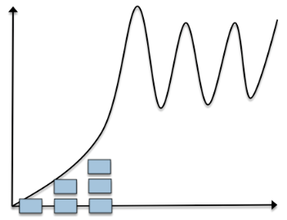
研究问题
TCP Incast问题
短流高延迟问题
虚拟机实时迁移业务SLA问题
Map
Reduce
需要新的流量管理机制充分利用数据中心带宽资
源、提高业务性能

Slide 9
研究内容
针对三个关键问题进行建模分析和解决方案设计
关键问题
解决方案
流量控制
TCP Incast问题
吞吐量模型和GIP机制
短流高延迟问题
SAB机制
带宽分配
VM实时迁移延时
带宽模型和rSAB机制

